Slide 1
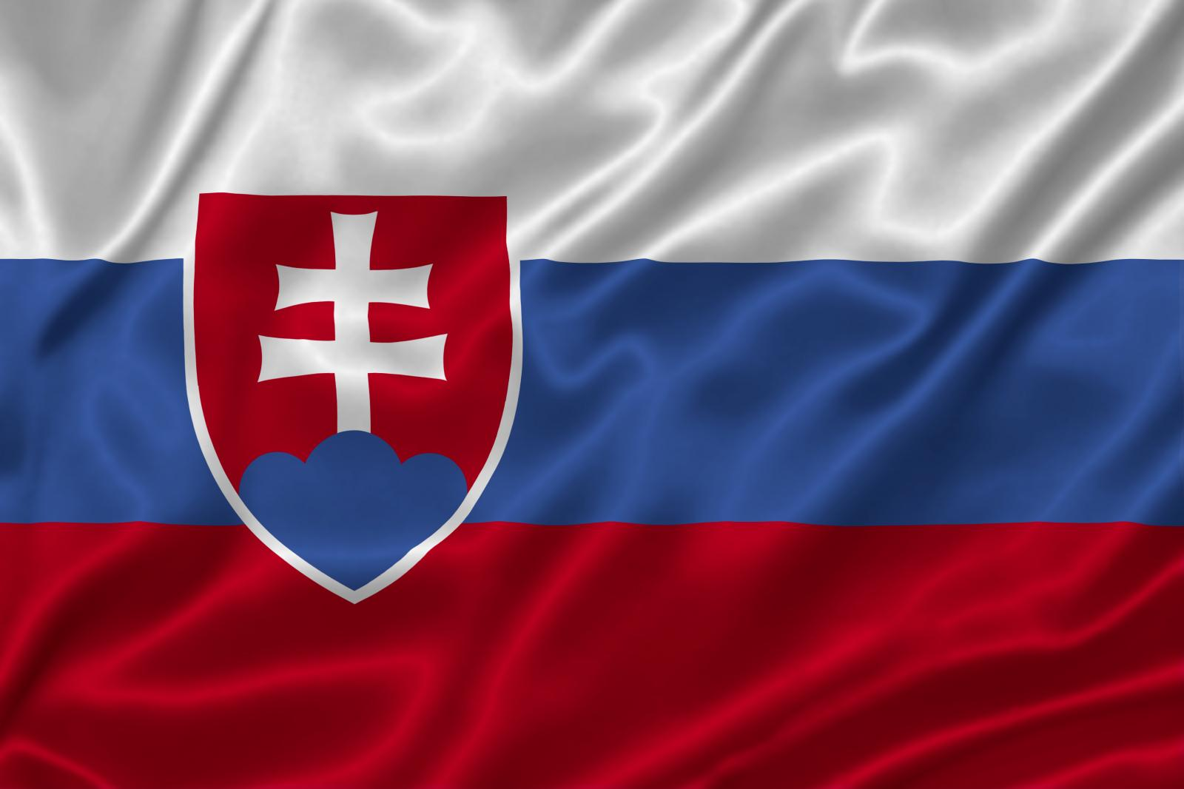
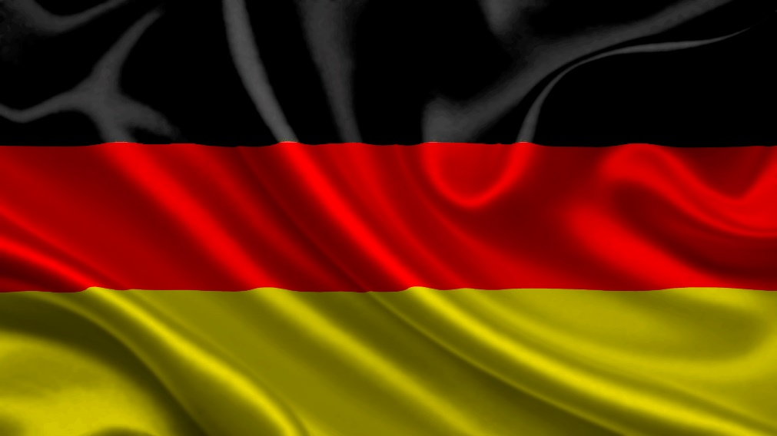
ERASMUS + ELEKTRO-PNEUMATIC MODULE
SLOVENSKO - NEMECKO

Slide 2
OBSAH
Ubytovanie v Mníchove
Hostiteľská škola
SWM - Stadtwerke München
MTU – Motor and Turbine Union

Slide 3
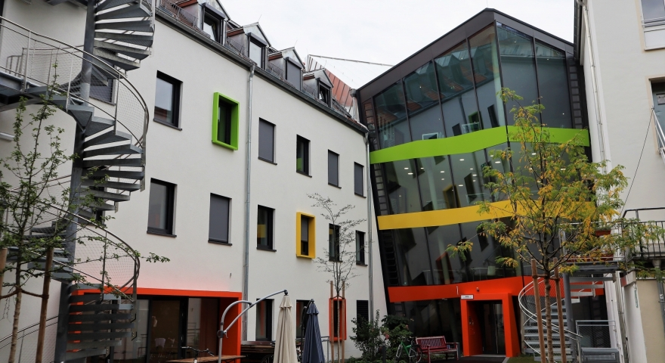
Ubytovanie v Mníchove
Ubytovanie uprostred Mníchova pre mladých ľudí
z celého sveta. „Dočasné bývanie" počas pobytu na školenie, školu alebo štúdium. Ubytovanie pre osoby vo veku od 16 rokov, ktorí absolvujú učňovskú prípravu, študijný kurz, stáž alebo navštevujú odbornú školu ako blokoví študenti v Mníchove.

Slide 4
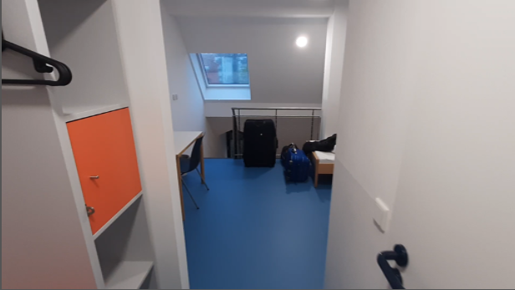
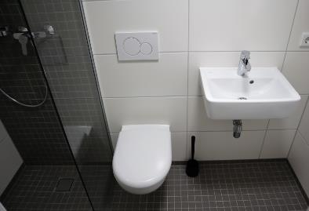
Ubytovanie v Mníchove
Krásne zariadená dvojposchodová, 4-lôžková izba s kúpeľňou.

Slide 5
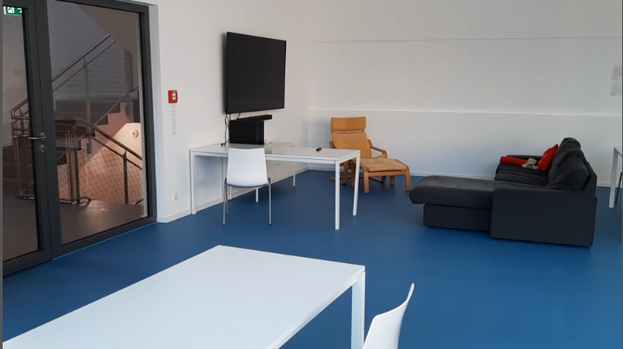
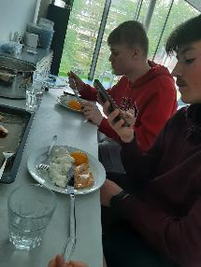
Ubytovanie v Mníchove
Na každom poschodí sa nachádza spoločná kuchyňa

Slide 6
OBSAH
Hositeľská škola
SWM - Stadtwerke München
MTU – Motor and Turbine Union
KÖRBER

Slide 7
Hostiteľská škola
Mestská odborná škola pre kov – dizajn – mechatroniku spolu s Mestskou odbornou školou výrobným inžinierstvom a Technickou školou (Mestská technická škola strojnícka, kovová konštrukcia, informatika a elektrotechnika) sa nachádza v budove na Deroystraße 1 v Mníchove.
Od dobudovania nášho školského centra v roku 1914 sa tu nachádza odborné vzdelávanie v kovoobrábacom priemysle mesta Mníchov, a tak sa obzerá späť na viac ako storočnú históriu.

Slide 8
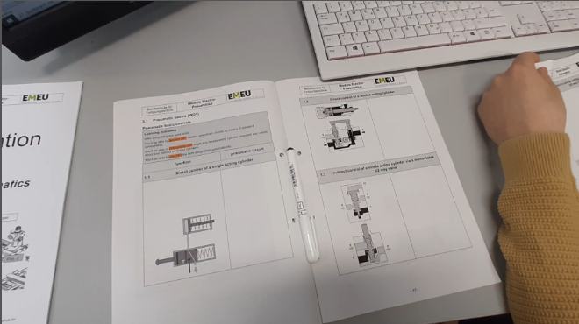
Prvý týždeň
V prvom týždni sme sa oboznámili so základmi a základnými súčiastkami a ich částí z oblasti pneumatiky a elektrotechniky. Poznatky spojenia elektrotechniky a pneumatiky sme uplatnili v programe FluidSIM a následne sme schému zrealizovali pomocou súčiastok.

Slide 9
Prvý týždeň

Slide 10
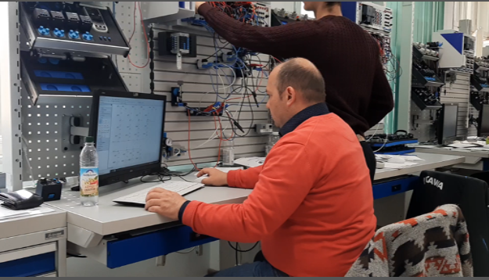
Prvý týždeň

Slide 11
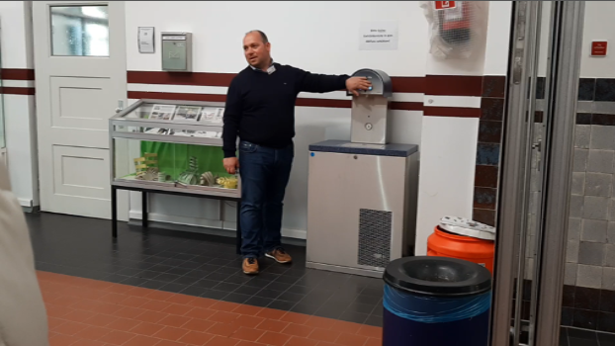
Prvý týždeň
Počas celého prvého týždňa v škole nás vzdelávali, pomáhali nám a starali sa o nás páni učitelia Rudolf Michalenko a Philipp Schott
Mestská odborná škola pre kov – dizajn – mechatroniku spolu s Mestskou odbornou školou výrobným inžinierstvom a Technickou školou (Mestská technická škola strojnícka, kovová konštrukcia, informatika a elektrotechnika) sa nachádza v budove na Deroystraße 1 v Mníchove.
Od dobudovania nášho školského centra v roku 1914 sa tu nachádza odborné vzdelávanie v kovoobrábacom priemysle mesta Mníchov, a tak sa obzerá späť na viac ako storočnú históriu.

Slide 12
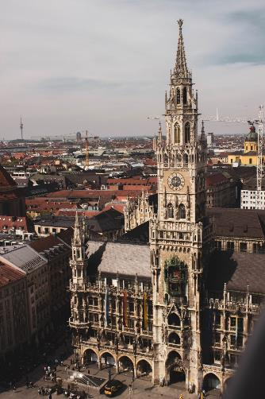
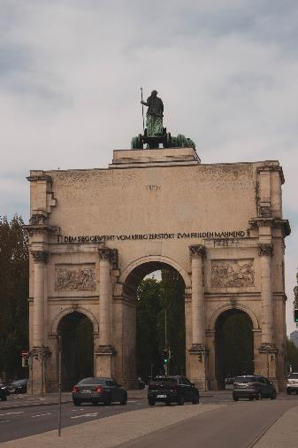
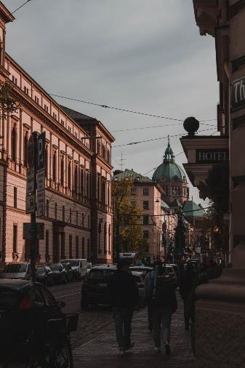
Prvý víkend
Počas prvého víkendu sme objavovali krásu a kultúru v Mníchove.

Slide 13
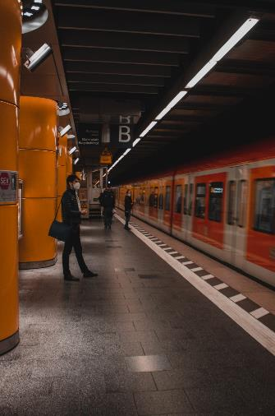
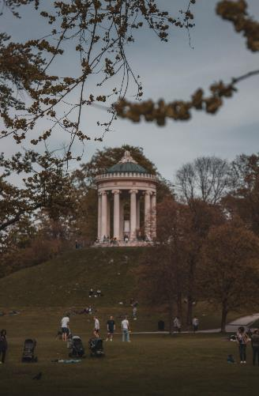
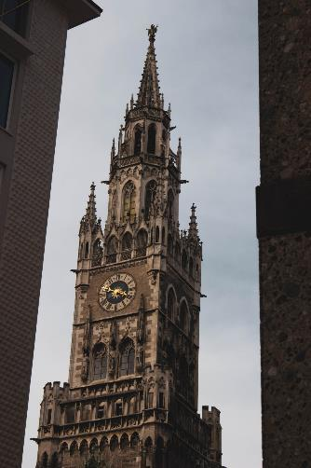
Prvý víkend
Počas prvého víkendu sme objavovali krásu a kultúru v Mníchove.

Slide 14
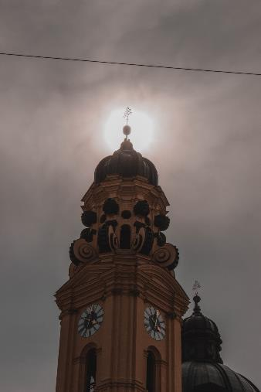
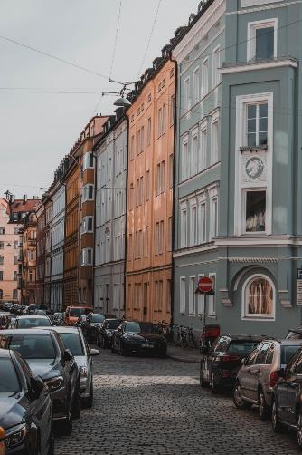
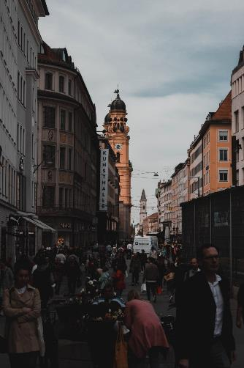
Prvý víkend
Počas prvého víkendu sme objavovali krásu a kultúru v Mníchove.

Slide 15
OBSAH
Práca vo firmách prvý týždeň
SWM - Stadtwerke München
MTU – Motor and Turbine Union
KÖRBER
YASKAWA

Slide 16
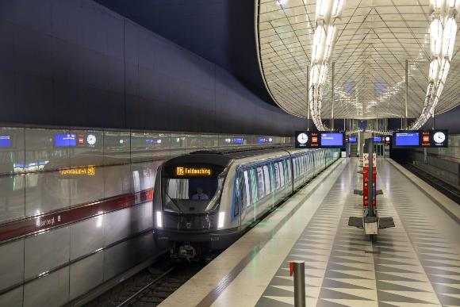
SWM - Stadtwerke München
Stadtwerke München je jednou z najväčších nemeckých komunálnych dodávateľských a servisných spoločností. SWM distribuuje energie (elektrina, zemný plyn, pitná voda) do domácností v Mníchove a okolí , poskytuje internet a taktiež spravuje kúpaliská. Dcérska spoločnosť MVG (Münchner Verkehrsgesellschaft mbH ) prevádzkuje metro (U-bahn), električky, mestské autobusy a verejné bicykle v Mníchove a blízkom okolí.

Slide 17
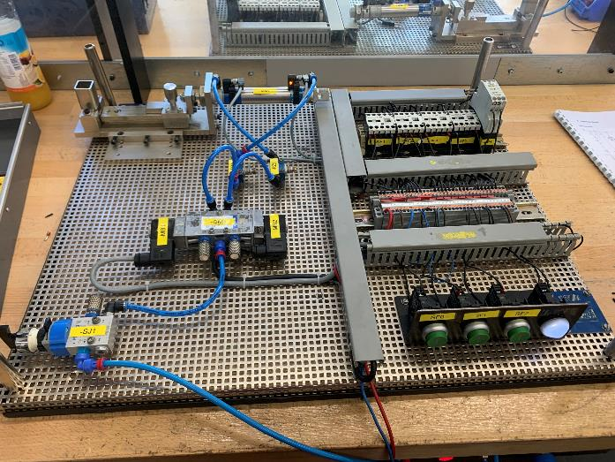
SWM - Stadtwerke München
Prvý týždeň vo firme sme urobili pár malých projektov. V stredu a vo štvrtok sme boli na pracovisku, ktoré sa nachádza vo Fröttmaningu. Mali sme za úlohu repasovať dvojčinné piesty a 5/2 cestné ventily, ktoré sa používajú na otváranie dverí metra. Piesty a ventily sme rozobrali, vyčistili, skontrolovali sme ich stav, vymenili sme tesnenia, premastili sme ich a po poskladaní sme ich otestovali.

Slide 18
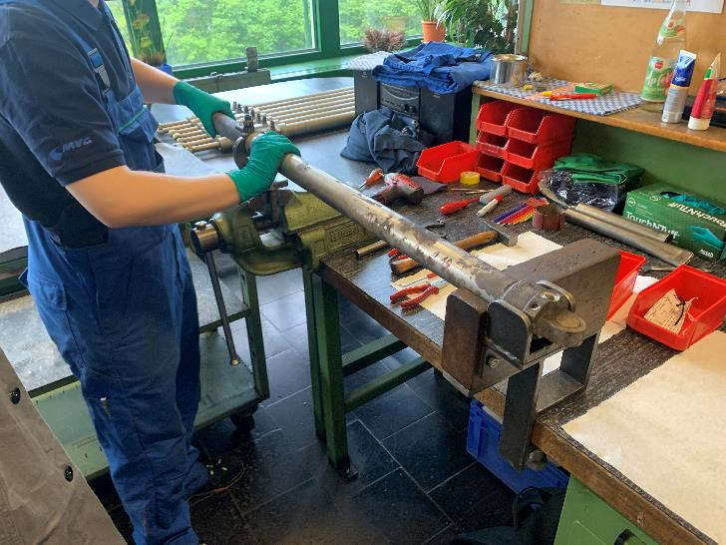
SWM - Stadtwerke München

Slide 19
OBSAH
Práca vo firmách prvý týždeň
SWM - Stadtwerke München
MTU – Motor and Turbine Union
KÖRBER
YASKAWA

Slide 20
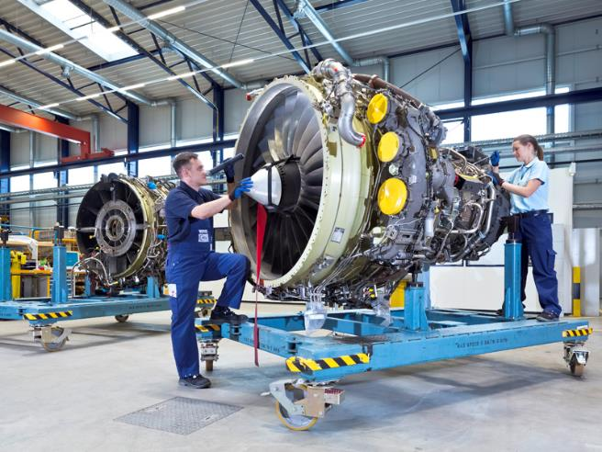
MTU – Motor and Turbine Union
MTU Aero Engines je popredný nemecký výrobca motorov a celosvetová firma s dlhoročnými skúsenosťami v tomto odvetví. Zaoberá sa vývojom, výrobou, marketingom a podporou komerčných a vojenských leteckých motorov všetkých ťahových a výkonových kategórií a priemyselných plynových turbín. Nemecký výrobca celkovo zamestnáva približne 10 000 ľudí a so svojimi rôznymi pobočkami a dcérskymi spoločnosťami má zastúpenie vo všetkých významných regiónoch a trhoch po celom svete.
Firma bola založená v roku 1913 Karlom Rappom v Mníchove
MTU spolupracuje s firmami ako Rolls-Royce aerospeace alebo Pratt and Whitney
SWM - Stadtwerke München
KÖRBER
YASKAWA

Slide 21
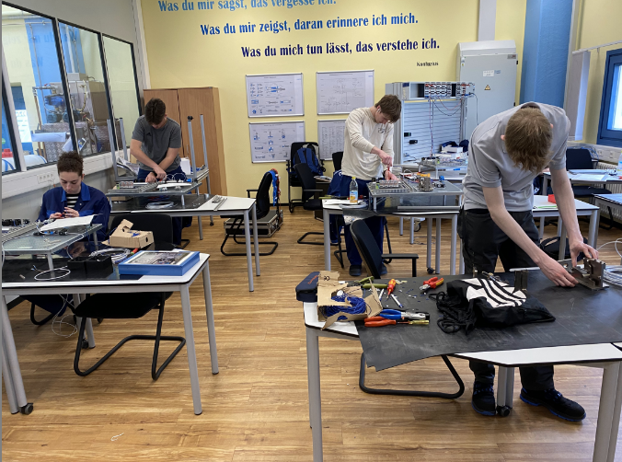
MTU – Motor and Turbine Union
Vo firme nás oboznámili s tým, čo môžeme robiť a čo by sme robiť nemali. Poučili nás o bezpečnosti a zoznámili sme sa s vedúcimi pracovísk, na ktorých sme trávili ďalšie 2 týždne. Nasledujúce dni sme už pracovali vo dvojiciach na úlohách, ktoré nám zadali naši hosťujúci spolužiaci a kolegovia. Pracovali sme v programe fluidsim, kde sme mali nasimulovať funkciu rôznych elektro-pneumatických zariadení
a následne sme ich mali v praxi zapojiť. Na konci prvého týždňa sme mali zapojiť elektro-pneumatickú zostavu, ktorá po spojení s mechanickou časťou vykonávala rôzne funkcie, ktoré môžete vidieť na videu.
SWM - Stadtwerke München
KÖRBER
YASKAWA

Slide 22
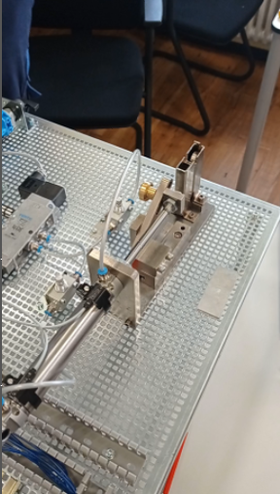
MTU – Motor and Turbine Union

Slide 23
OBSAH
Práca vo firmách prvý týždeň
SWM - Stadtwerke München
MTU – Motor and Turbine Union
KÖRBER
YASKAWA

Slide 24
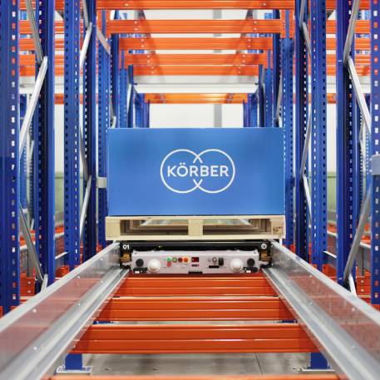
KÖRBER
SWM - Stadtwerke München
MTU – Motor and Turbine Union
Körber je popredná medzinárodná technologická skupina, ktorá má okolo 10 000 zamestnancov po celom svete. Sme domovom pre podnikateľov — premieňame podnikateľské myslenie na úspech zákazníkov.
Körber AG riadi skupinu a jej päť obchodných oblastí: Digital, Pharma, Supply Chain, Tissue a Tobacco.
YASKAWA

Slide 25
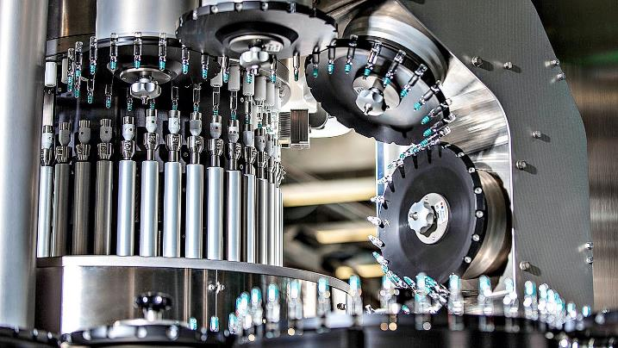
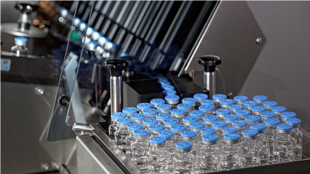
KÖRBER
SWM - Stadtwerke München
MTU – Motor and Turbine Union
KÖRBER farmaceutická inšpekcia
YASKAWA
- od roku 1895
- okolo 400 zamestnancov
- stroje na kontrolu vakcín

Slide 26
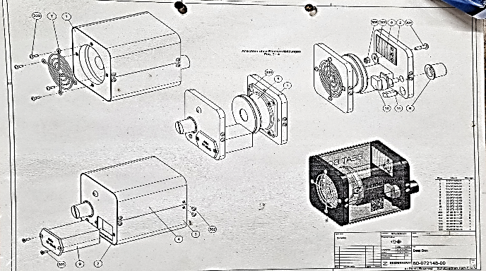
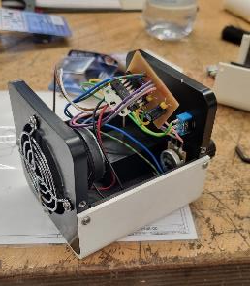
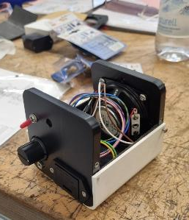
KÖRBER
SWM - Stadtwerke München
MTU – Motor and Turbine Union
1. týždeň – Za úlohu sme mali skonštruovať prenosný reproduktor
YASKAWA

Slide 27
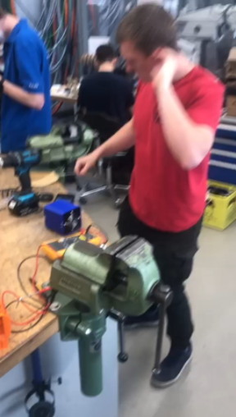
KÖRBER

Slide 28
OBSAH
Práca vo firmách prvý týždeň
SWM - Stadtwerke München
MTU – Motor and Turbine Union
KÖRBER
YASKAWA

Slide 29
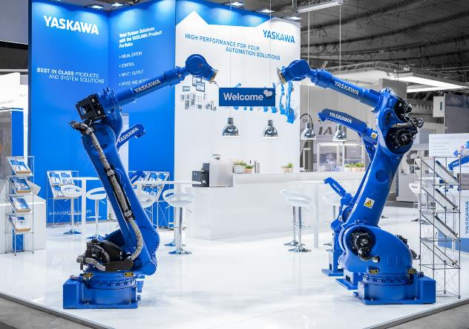
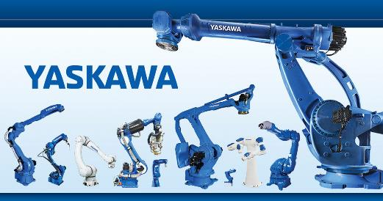
YASKAWA
Yaskawa Electric Corporation je japonský výrobca serv, pohybových ovládačov, striedavých motorových pohonov, spínačov a priemyselných robotov. Ich roboty Motoman sú ťažké priemyselné roboty používané pri zváraní, balení, montáži, povrchovej úprave, rezaní, manipulácii s materiálom a všeobecnej automatizácii.
SWM - Stadtwerke München
MTU – Motor and Turbine Union
KÖRBER

Slide 30
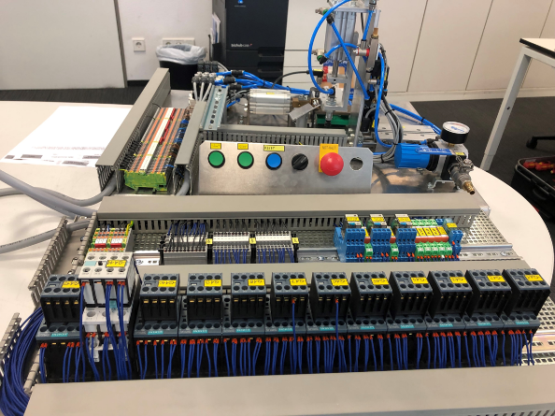
PROJEKT – Cirkulácia železnej guličky
YASKAWA
Kovová guľa musí obiehať v nekonečnej slučke pomocou štyroch pneumatických valcov.
Každý krok sa začína iba vtedy, ak je dokončený predchádzajúci krok.
Ako ďalšia úloha by malo byť možné prepínať medzi singulárnym a nekonečným obehom.
Ak stlačíte tlačidlo „STOP“, cirkulácia by mala bežať, kým nebude opäť vo východiskovej polohe.
SWM - Stadtwerke München
MTU – Motor and Turbine Union
KÖRBER

Slide 31
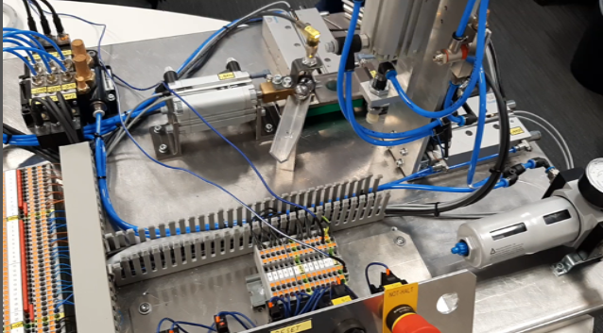
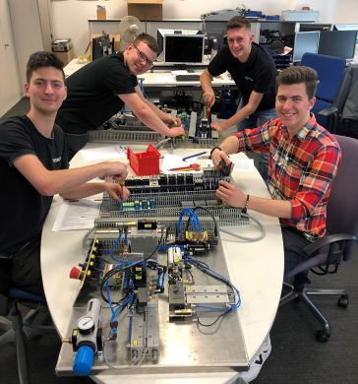
YASKAWA
SWM - Stadtwerke München
MTU – Motor and Turbine Union
KÖRBER

Slide 32
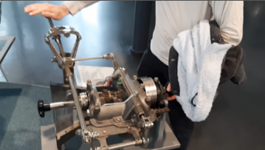
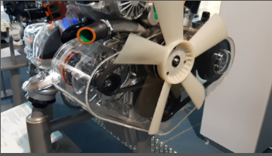
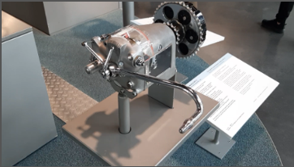
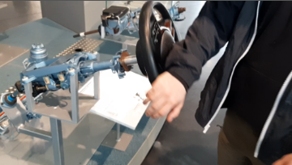
Druhý víkend
Počas druhého víkendu sme zbierali zážitky a krásne spomienky.

Slide 33
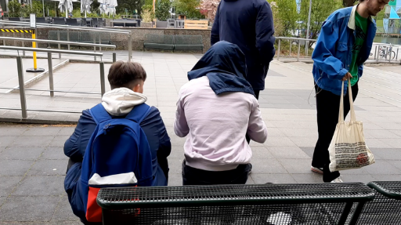
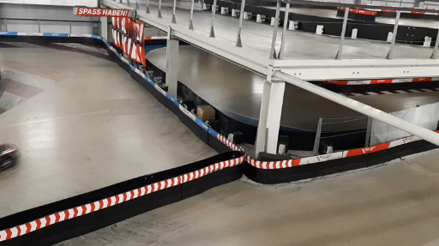
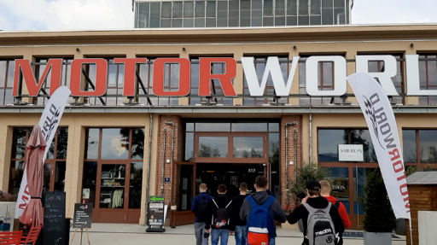
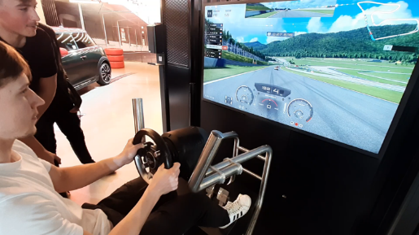
Druhý víkend
Počas druhého víkendu sme zbierali zážitky a krásne spomienky.

Slide 34
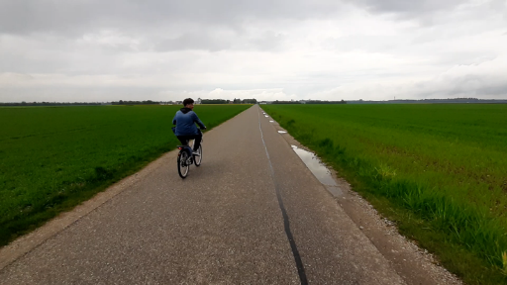
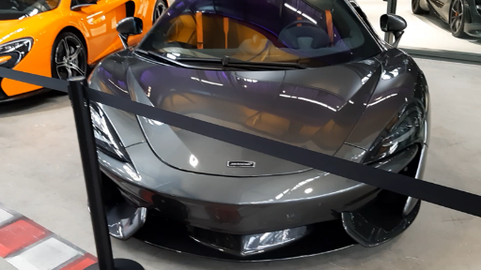
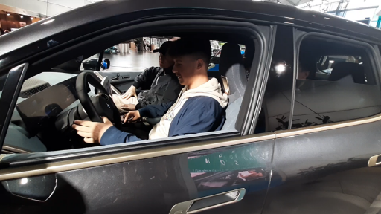
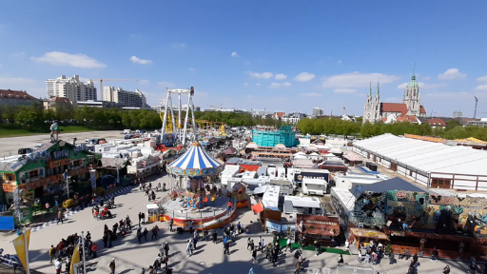
Druhý víkend
Počas druhého víkendu sme zbierali zážitky a krásne spomienky.

Slide 35
OBSAH
Práca vo firmách druhý týždeň
SWM - Stadtwerke München
MTU – Motor and Turbine Union
KÖRBER
YASKAWA

Slide 36
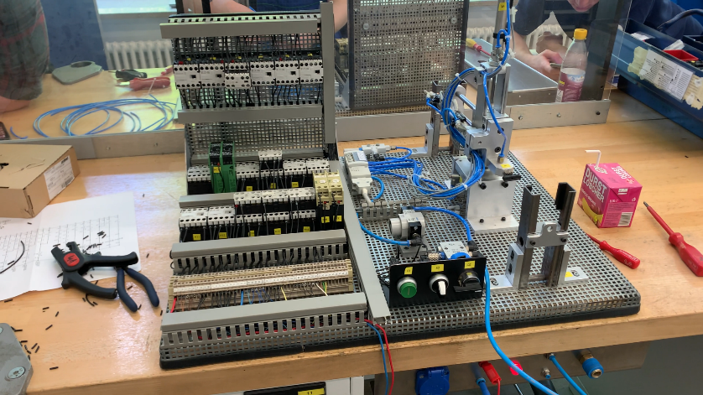
SWM - Stadtwerke München
Koncom prvého a druhý týždeň sme pracovali na väčšom projekte. Jeho úlohou bolo prenášať ampulky z jedného zásobnika do druhého.

Slide 37
SWM - Stadtwerke München
Koncom prvého a druhý týždeň sme pracovali na väčšom projekte. Jeho úlohou bolo prenášať ampulky z jedného zásobnika do druhého.

Slide 38
OBSAH
Práca vo firmách druhý týždeň
SWM - Stadtwerke München
MTU – Motor and Turbine Union
KÖRBER
YASKAWA

Slide 39
MTU – Motor and Turbine Union
Druhý týždeň sme boli na prehliadke firmy MTU. Previedli nás stanovišťami výroby rôznych súčastí motora ale aj stanovišťom výroby celého motora.
Posledné 2 dni vo firme sme zostavovali finálny projekt.
V tomto projekte boli použité všetky naše vedomosti, ktoré sme sa vo firme naučili. Bol to zložitý elektro-pneumatický obvod.
SWM - Stadtwerke München
KÖRBER
YASKAWA
Ďalej nám žiaci vysvetlili čo je to Grafcet.
Je to „graf“ postupu práce určitého obvodu.

Slide 40
OBSAH
Práca vo firmách druhý týždeň
SWM - Stadtwerke München
MTU – Motor and Turbine Union
KÖRBER
YASKAWA

Slide 41
KÖRBER
SWM - Stadtwerke München
MTU – Motor and Turbine Union
2. týždeň
YASKAWA

Slide 42
OBSAH
Práca vo firmách druhý týždeň
SWM - Stadtwerke München
MTU – Motor and Turbine Union
KÖRBER
YASKAWA

Slide 43
YASKAWA
Pracovali sme aj v SB (System building).
Kde sme :
- zhotovovali a dopĺňali komponenty do ovládacích skríň
- inštalovali sme do ovládača rôzne funkcie
SWM - Stadtwerke München
MTU – Motor and Turbine Union
KÖRBER

Slide 44
Posledný deň
Posledný deň sme prezentovali naše projekty, kde sme rozprávali o našich firmách a o činnostiach, ktoré sme v nich vykonávali.

Slide 45
Posledný deň
V poslednom dni pre prezentovali naše projekty, kde sme rozprávali o našich firmách a o činnostiach ktoré sme v nich vykonávali.
Po prezentáciách nasledovala certifikácia všetkých žiakov.

Slide 46
ERASMUS + ELEKTRO-PNEUMATIC MODULE
ĎAKUJEME ZA POZORNOSŤ
THANK YOU FOR YOUR ATTENTION
VIELEN DANK FÜR IHRE AUFMERKSAMKEIT
GRACIAS POR SU ATENCIÓN
SLOVENSKO - NEMECKO

